Slide 1


成年人也要上体育课？[下班运动会试点提案]
2026.11

Slide 2
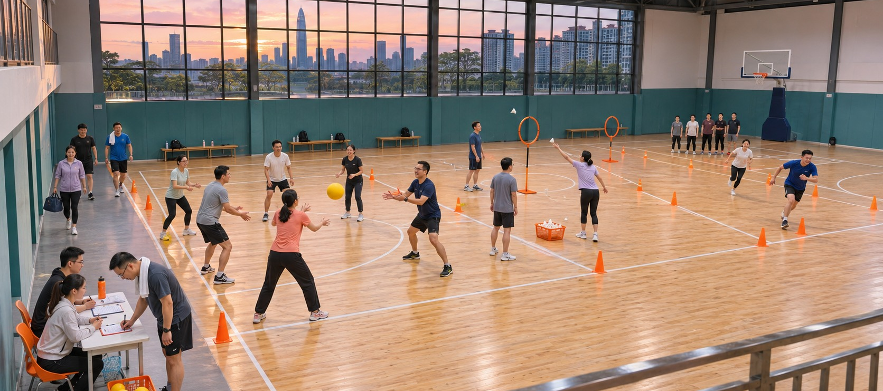
试点目的｜晚间多一种售场方式是否划算
建议向场馆运营负责人申请四场试点准备。要验证的是，下班后的上班族能否持续买票，
以及同一块场地能否比正常订场多留下一笔经营贡献。
业务基础
集团已开展场馆运营、群众健身与艺体培训，公开开馆活动也曾组合多项体验。
未验证之处
已有活动组织经验，尚缺候选场馆的晚间订场贡献、周边客群的实付订单和退款记录。
本次请示
授权运营、财务核实一处候选时段并准备招募。价格、人数与场次均为讨论方案。
试点规模
一处场馆，四个周三晚
每场55分钟，最多24人
拟售79元／人，可单次参加
每场单独核算付费与成本
场馆布置意向 · 方案效果图（AI生成）
公开资料：佳兆业集团文体业务介绍
集团2025年3月22日场馆开馆报道

Slide 3
方案选择｜与同一时段的正常订场比较
同一时段有两种用途。正常订场已有客源，组课能接散客，但要增配教练和场务。
选择试点时，应拿二者扣除各自可避免支出后的贡献做比较。
比较范围
核对同一场地、相近周次、相同占用时长；把布场和撤场占用也纳入时段。
核价依据
查最近四个可比周三的预订、退款、净收入和可避免支出；异常赛事日单列。
业务取舍
若晚高峰原本稳定满订，试点可换到机会成本较低的时段；目前尚无场馆实绩可定案。
时段用途 | 怎么取得收入 | 该扣哪些支出 | 需要哪份证据
维持正常订场 | 按实际已收场租计 | 该笔订场对应的可避免支出 | 订场及退款流水、值班记录
组织下班运动会 | 按已付且未退款的人次计票款 | 每人变动成本及新增人工、招募等 | 付费订单、到场表、实际支出
比较口径 | 活动贡献减正常订场贡献 | 相同场租或人工只计一次 | 按场次列差额，再解释变化
候选时段为周三晚。能否安排取决于当地的真实预订、场地与现场条件。

Slide 4

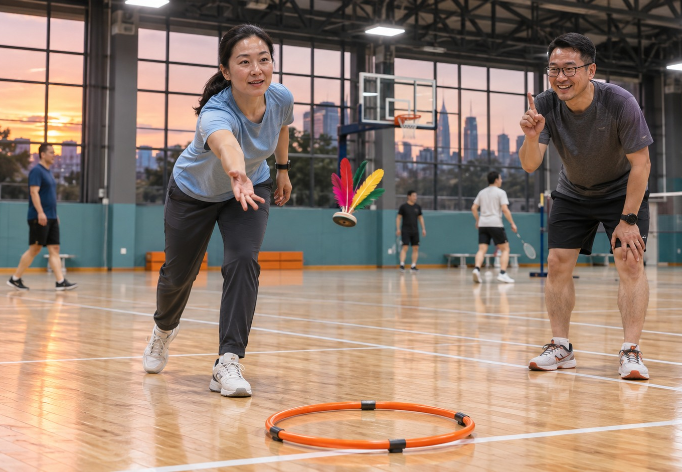

产品安排｜55分钟怎样容纳三组学员
个人可单报，现场分成三组，各8人。教练集中讲解，三个体验站同时开放，减少排队。
开场与轮转
19:00—19:08热身分组；19:08—19:44轮转三站，每站12分钟，含换位。
收操与动线
19:44—19:55收操反馈。场务在边线引导换站，净空和器材位置由场馆实地复核。
A 传球接力
B 投毽入圈
C 折返交棒
半圈依次传接软球，按全组完成轮数计。
从远近两条投掷线中选一条，轮流计分。
两队各4人快走交接，全程不设淘汰。
三幅均为方案效果图（AI生成）；动作、器材及分组为本次试点安排。

Slide 5


付费需求｜把感兴趣的人与买票的人分开
第一场以企业小组8席、个人10席为招募假设，再开放余下6席。18人是测算结果，
目前还没有实付订单可以证明这个人数能实现。
企业渠道
由周边企业行政或工会邀约小组，与个人同价；意向、已付、退款、实际到场分别记。
个人渠道
在许可的园区社群或场馆预约入口开放单次票。由订单标记来源，避免两边重复统计。
能否持续
区分一次企业团购与个人复购；有后续可售场次时，用再次付费验证回访意愿。
到场核销：报名和退款对同一笔订单。
现场编组：个人报名也能参加团队玩法。
场景为方案效果图（AI生成）。招募组合不代表已经售出的席位。

Slide 6
单场测算｜为什么18人只比正常订场多60元
按79元票价、9元人均变动成本，每席贡献70元。每场新增固定支出840元，
再扣假设的原时段贡献360元，18人时增量结余为60元。
固定支出
教练与场务600元，器材折耗及招募240元。360元属于放弃原订场的机会成本。
四场合计
若四场都满员，票款7,584元，计入支出及机会成本5,664元，试算增量1,920元。
未退款实付 | 票款收入 | 变动成本 | 新增固定支出 | 活动净贡献 | 原订场贡献 | 相对增量
12人 | 948 | 108 | 840 | 0 | 360 | −360
18人 | 1,422 | 162 | 840 | 420 | 360 | ＋60
24人 | 1,896 | 216 | 840 | 840 | 360 | ＋480
复算示例：18 ×（79 − 9）− 840 − 360 ＝ 60元。
单位：元。全部为试算假设，未计税费及总部分摊；正式测算改用场馆实际记录。

Slide 7
时段选择｜订场价值越高，试点需售出的票越多
在同一价格与成本假设下，满员能留下840元活动净贡献。若可比时段正常订场能留下
900元，即使24人满员，试点仍少60元。
变量含义
仅改变可比时段正常订场的净贡献，票价、人均成本、教练安排和24人容量均保持一致。
对排期的影响
适合比较几个可用的下班时段。优先测试兼顾参与便利和较低订场贡献的场次。
原时段净贡献／元 | 至少追平原用途的实付人数 | 24人时相对增量／元 | 对选择的影响
0 | 12人 | ＋840 | 可用时段原无订场贡献
360 | 18人 | ＋480 | 基准假设，需场馆核实
600 | 21人 | ＋240 | 需售出 21／24 席
900 | 25人，超出容量 | −60 | 同样条件下宜比较其他时段
追平人数 ＝（840元新增固定支出 ＋ 原订场贡献）÷ 70元，结果向上取整。
0、360、600、900元为敏感性情景，并非该场馆的真实租金或实际收益。

Slide 8

提请讨论｜四场以后拿什么结果回来
建议同意核价和招募准备。场馆确认可用时段后，按同一口径记录四场结果，
由运营负责人说明是否值得继续、换时段，或调整价格及组织方式。
开售前
运营核对时段和现场保障；财务核算原订场贡献；教练核实三站配置与场务排班。
四场中
逐场核对实付、退款、到场、渠道和实际支出，注明影响结果的赛事日或团购情况。
第四场后
同时呈报相对正常订场的增量、个人与团购构成、实际复购及现场反馈，再作续办建议。
核对什么 | 责任方与记录
人数与来源 | 招募负责人／订单、退款、核销
是否多赚 | 财务／订场贡献、试点实际支出
体验及续办 | 运营／轮转时长、复购及反馈
左图为方案效果图（AI生成）。本次未取得实际预订、报价或批准信息。

Slide 9
Thank you

